Slide 2
পরিচিতি
আবু নাছির মোঃ নুরুল্লা
প্রভাষক, তথ্য ও যোগাযোগ প্রযুক্তি
সোমপাড়া কলেজ
চাটখিল, নোয়াখালী।
মোবাইলঃ 01818606446
ই-মেইলঃ amdnurulla@gmail.com

Slide 3
পাঠ পরিচিতি
শ্রেণি : একাদশ ও দ্বাদশ
বিষয় : তথ্য ও যোগাযোগ প্রযুক্তি
অধ্যায় : তৃতীয়
পাঠ শিরোনাম: ২- এর পরিপূরক
সময় : ৫০ মিনিট

Slide 4
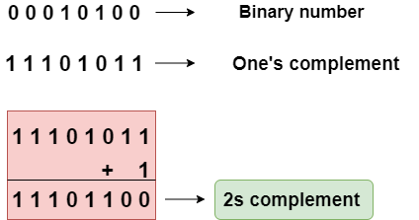
নিচের ছবিটি লক্ষ্য করি-
ছবিটিতে কী দেখলাম?

Slide 5
আমাদের আজকের পাঠ-
২- এর পরিপূরক

Slide 6
শিখনফল
এ পাঠ শেষে শিক্ষার্থীরা…
১। চিহ্নযুক্ত সংখ্যা কী তা বলতে পারবে।
২। ২ এর পরিপূরক কী তা বর্ণনা করতে পারবে।
৩। ১ এর পরিপূরক ও ২ এর পরিপূরক শনাক্ত করতে পারবে।
৪। ২ এর পরিপূরকের গুরুত্ব বা প্রয়োজনীয়তা ব্যাখ্যা করতে পারবে।
৫। ২ এর পরিপূরক পদ্ধতি ব্যবহার করে দুটি সংখ্যার যোগফল ও বিয়োগফল নির্ণয়
করতে পারবে।

Slide 7
চল বন্ধুরা প্রথমে একটি ভিডিও দেখি-
ভিডিওটিতে আমরা কী দেখলাম?

Slide 8
চিহ্নযুক্ত সংখ্যা
যখন কোন সংখ্যার পূর্বে ধনাত্নক অথবা ঋনাত্নক চিহ্ন থাকে সেই সংখ্যাকে চিহ্নযুক্ত সংখ্যা বা সাইন্ড নাম্বার বলে।
বাইনারি সংখ্যা পদ্ধতিতে ধনাত্মক ও ঋনাত্মক সংখ্যা প্রকাশ করার জন্য সংখ্যার পূর্বে একটি অতিরিক্ত বিট ব্যবহার করা হয় একে চিহ্নবিট বা সাইন্ড নাম্বার বলে।
একটি বাইনারি সংখ্যা ধনাত্মক বা ঋনাত্মক হিসেবে দেখানোর একটি সহজ উপায় হলো MSB বিটটিকে এর জন্য নির্ধারণ করে রাখা। যদি সেটি ০ হয় সংখ্যাটি ধনাত্মক আর যদি সেটি ১ হয় তাহলে সংখ্যাটি ঋনাত্মক।

Slide 9
এই পদ্ধতিতে কিছু পজেটিভ ও নেগেটিভ সংখ্যা
+২ = ০০১০ | -২ = ১০১০
+৫ = ০১০১ | -৫ = ১১০১
+২৫ =০০০১১০০১ | -২৫ = ১০০১১০০১
+৩৫= ০০১০০০১১ | -৩৫ = ১০১০০০১১
এই পদ্ধতিতে সংখ্যাটিকে পজেটিভ ও নেগেটিভ হিসেবে প্রকাশ করার বিশেষ সমস্যা রয়েছে। যেমন-
০০০০ | ১০০০
বুঝা যাচ্ছে যে, প্রথম সংখ্যাটি +০ এবং পরের সংখ্যাটি -০
আমরা জানি, ০ সংখ্যাটির পজেটিভ ও নেগেটিভ বলতে কিছুই নেই।

Slide 10
চিহ্নযুক্ত সংখ্যার উপস্থাপনা
কম্পিউটার সিস্টেমে চিহ্নযুক্ত সংখ্যা উপস্থাপনার জন্য তিনটি পদ্ধতি আছে। যথাঃ
১। প্রকৃত মান গঠন (Signed magnitude form)
২। ১-এর পরিপূরক গঠন (1’s Complement form)
৩। ২-এর পরিপূরক গঠন (2’s Complement form)

Slide 11
প্রকৃত মান গঠন (Signed magnitude form)
৮-বিট রেজিস্টারের ক্ষেত্রে সর্বডানের ৭-বিট হল ডেটা বিট এবং সর্ব বামের বিটটি চিহ্ন বিট। এক্ষেত্রে ধনাত্মক চিহ্নের জন্য চিহ্ন বিট 0 এবং ঋণাত্মক চিহ্নের জন্য চিহ্ন বিট 1।
প্রকৃত মান গঠন প্রক্রিয়ায় +5 এবং -5 কে ৮-বিট রেজিস্টারে উপস্থাপন।

Slide 12
১ এর পরিপূরক
কোন বাইনারি সংখ্যার ১ এর পরিবর্তে ০ এবং ০ এর পরিবর্তে ১ বসিয়ে, অর্থাৎ সংখ্যার বিটগুলো উল্টিয়ে বসালে উক্ত সংখ্যার ১ এর পরিপূরক পাওয়া যায়।
কোন বাইনারি সংখ্যার ১-এর পরিপূরক বলতে ঐ সংখ্যার ১ এর স্থলে ০ এবং ০ এর স্থলে ১ দ্বারা প্রতিস্থাপন বুঝায়। যেমনঃ
1 0 1 1 0 1
0 1 0 0 1 0 ১-এর পরিপূরক

Slide 13
2-এর পরিপূরক
বাইনারী সংখ্যাকে ১ এর পরিপূরক বা উল্টিয়ে লিখে তার সাথে ১ যোগ করলে বাইনারি সংখ্যার ২ এর পরিপূরক পাওয়া যায়।
2 এর পরিপূরক = 1 এর পরিপূরক + 1
1 0 1 1 0 1
0 1 0 0 1 0 ১-এর পরিপূরক + 1
0 1 0 0 1 1 2-এর পরিপূরক

Slide 14
২ এর পরিপূরক গঠনের গুরুত্ব বা প্রয়োজনীয়তা
২ এর পরিপূরক গঠনের মাধ্যমে বিয়োগের কাজ যোগের মাধ্যমে করা যায়।
২ এর পরিপূরক গঠনে যোগ ও বিয়োগের জন্য একই বর্তনী ব্যবহার করা যায়। তাই আধুনিক কম্পিউটারে ২ এর পরিপূরক পদ্ধতি ব্যবহার করা হয়।
২ এর পরিপূরক গঠন ব্যবহার করে সরল লজিক বর্তনী তৈরি করা যায়। যা দামে সস্তা ও দ্রুত কাজ করে।
২ এর পরিপূরক গঠনে যোগ ও বিয়োগের জন্য একই বর্তনী ব্যবহার করা যায় ফলে সার্কিটের মাত্রা কমে এবং জটিলতা কম হয়।

Slide 15
২- এর পরিপূরক পদ্ধতি ব্যবহার করে বাইনারি যোগের নিয়ম
১। সংখ্যা দুটিকে তার সমতুল্য বাইনারিতে রূপান্তর করতে হবে।
২। বাইনারি মান ৮ বিটের ছোট হলে বামে শূন্য বসিয়ে ৮ বিট তৈরি করতে হবে।
বাইনারি মান ৮ বিটের সমান বা বড় হলে ১৬ বিটে তৈরি করতে হবে।
৩। ঋণাত্মক সংখ্যাকে ২ এর পরিপূরক বের করতে হবে।
৪। এরপর বাইনারি সংখ্যা দুটি যোগ করা হয়।
৫। যোগফলের ক্যারি বিট ওভারফ্লো হলে তা বাদ দিয়ে ৮ বিটে ফলাফল নেয়া হয়।
৮ম বিট (চিহ্নবিট) ১ হলে ঋণাত্মক সংখ্যা এবং ০ হলে ধনাত্মক সংখ্যা হয়।

Slide 16
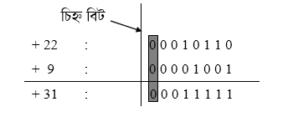
২ এর পরিপূরক পদ্ধতিতে যোগঃ
উদাহরণ-১: নিচে ৮ বিট রেজিস্টারের জন্য +22 এবং +9 এর যোগফল নির্ণয় করা হলো-
এখানে সংখ্যা দুইটি এবং যোগফলের চিহ্ন বিট ০।
সুতারাং সংখ্যাগুলো ধনাত্মক।

Slide 17
উদাহরন-২। ৮-বিট রেজিস্টারের জন্য ১৫ এবং -৯ এর যোগফল নির্ণয়।
+১৫ = ০০০০১১১১
+৯ = ০০০০১০০১
১১১১০১১০ (১ এর পরিপূরক )
+১
-৯ = ১১১১০১১১ (২ এর পরিপূরক)
এখন
+১৫ = ০০০০১১১১
-৯ = ১১১১০১১১
+৬ = ১০০০০০১১০
ক্যারিবিট গ্রহণযোগ্য নয়।
সুতরাং যোগফল = ০০০০০১১০

Slide 18
উদাহরন-৩। ৮-বিট রেজিস্টারের জন্য -২৫ এবং +১২ এর যোগফল নির্ণয়।
+12 = 0 0 0 0 1 1 0 0
+25 = 0 0 0 1 1 0 0 1
1 1 1 0 0 1 1 0 (1-এর পরিপূরক)
+1
-25 = 1 1 1 0 0 1 1 1 (2-এর পরিপূরক)
এখন,
+12 = 0 0 0 0 1 1 0 0
-25 = 1 1 1 0 0 1 1 1
-13 = 1 1 1 1 0 0 1 ১
২ এর পরিপূরক গঠন প্রক্রিয়ায় +5 এবং -5 কে ৮-বিট রেজিস্টারে উপস্থাপন। ধনাত্মক চিহ্নযুক্ত সংখ্যার ক্ষেত্রে ধনাত্মক চিহ্নের জন্য চিহ্ন বিট 0 এবং বাকি ৭-বিট ব্যবহৃত হয় সংখ্যার প্রকৃত মানের জন্য। ঋণাত্মক চিহ্নযুক্ত সংখ্যার মান নির্ণয়ের জন্য প্রথমে সংখ্যাটির ধনাত্মক সংখ্যার মান নির্ণয় করতে হয়। তারপর ধনাত্মক সংখ্যার মানের ১ এর পরিপূরক করতে হয়। শেষে ১ এর পরিপূরকে প্রাপ্ত মানের সাথে বাইনারি ১ যোগ করতে হয়।
২ এর পরিপূরক গঠন প্রক্রিয়ায় +5 এবং -5 কে ৮-বিট রেজিস্টারে উপস্থাপন। ধনাত্মক চিহ্নযুক্ত সংখ্যার ক্ষেত্রে ধনাত্মক চিহ্নের জন্য চিহ্ন বিট 0 এবং বাকি ৭-বিট ব্যবহৃত হয় সংখ্যার প্রকৃত মানের জন্য। ঋণাত্মক চিহ্নযুক্ত সংখ্যার মান নির্ণয়ের জন্য প্রথমে সংখ্যাটির ধনাত্মক সংখ্যার মান নির্ণয় করতে হয়। তারপর ধনাত্মক সংখ্যার মানের ১ এর পরিপূরক করতে হয়। শেষে ১ এর পরিপূরকে প্রাপ্ত মানের সাথে বাইনারি ১ যোগ করতে হয়।
যেহেতু চিহ্নবিট ১ তাই যোগফল ঋণাত্বক। একে পূনরায় ২ এর পরিপূররক করলে প্রকৃত ফলাফল পাওয়া যাবে।
সুতরাং যোগফল = ১ ১ ১ ১ ০ ০ ১

Slide 19
বিপরীতকরণ বা নিগেশন
কোন ধনাত্মক সংখ্যাকে ঋনাত্মক সংখ্যায় বা কোন ঋনাত্মক সংখ্যাকে ধনাত্মক সংখ্যায় পরিবর্তন করাকে নিগেশন বলে। বাইনারি চিহ্নযুক্ত সংখ্যাকে ২ এর পরিপূরকে পরিবর্তন করে নিগেশন করা হয়। নিগেশনের ফলে কোন সংখ্যার মানের পরিবর্তন হয় না। কিন্তু চিহ্নের পরিবর্তন হয়। ০ ০ ০ ০ ১ ০ ০ ১ = + ৯

Slide 20
২ এর পরিপূরক পদ্ধতিতে বিয়োগ
১। প্রদত্ত চিহ্নযুক্ত সংখ্যা দুটির মধ্যে যে সংখ্যাটি বিয়োগ করতে হবে তার চিহ্ন পরিবর্তন করে তার ২ এর পরিপূরক পদ্ধতিতে মান নির্ণয় করতে হবে (অর্থাৎ +৫ থাকলে -৫ এর মান অথবা -৫ থাকলে +৫ এর মান নির্ণয় করতে হবে)।
২। অপর চিহ্নযুক্ত সংখ্যাটির ২ এর পরিপূরক পদ্ধতিতে মান নির্ণয় করতে হবে।
৩। অতঃপর প্রাপ্ত মানের বাইনারি যোগ করতে হবে (বিয়োগের ক্ষেত্রেও যোগ করতে হয়)।
৪। যোগফলে অতিরিক্ত ক্যারি বিট (অর্থাৎ ৮ বিট রেজিস্টারের ক্ষেত্রে যোগফল ৮ বিটের বেশি হলে সর্ব বামের বিটটিকে ক্যারি বিট বলা হয়) থাকলে তা বাদ দিতে হবে।
৫। এভাবে প্রাপ্ত সংখ্যাটিই হবে প্রদত্ত সংখ্যা দুটির যোগফল।

Slide 21
২ এর পরিপূরক পদ্ধতিতে বিয়োগ
উদাহরণ- ১। ৮ বিট রেজিস্টার ব্যাবহার করে ২৫ ও ১২ এর বিয়োগফল বা পার্থক্য নির্ণয় কর।
(+২৫) – (+১২) = (+১৩)
২৫ – ১২ = (১৩)
যে সংখ্যার পূর্বে বিয়োগ (-) চিহ্ন আছে সেই সংখ্যার ২-এর পরিপূরক করতে হবে।
২৫ এর ৮ বিট বাইনারি = ০০০১১০০১
১২ এর ৮ বিট বাইনারি = ০০০০১১০০
১২ এর ১ এর পরিপূরক = ১১১১০০১১
+১
১২ এর ২ এর পরিপূরক = ১১১১০১০০
২৫ ও ১২ এর বিয়োগফল,
২৫ = ০০০১১০০১
-১২ = ১১১১০১০০
১৩ = ১০০০০১১০১
সর্ববামের বিটটি ক্যারি বিট। ৮ বিট রেজিষ্টারে যা গ্রহণযোগ্য নয়।
পার্থক্য = (০০০০১১০১)_{২}

Slide 22
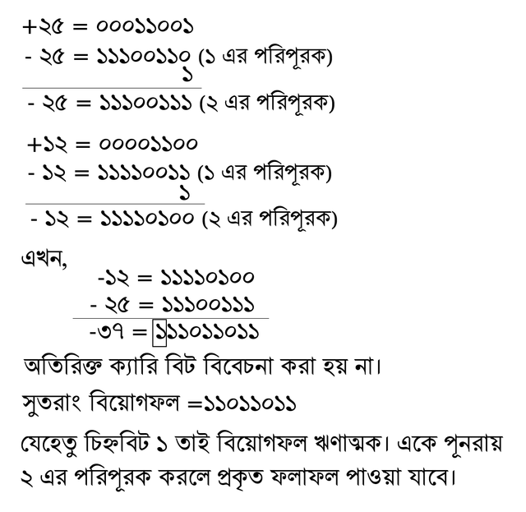
উদাহরণ- ২। ৮- বিট রেজিস্টারের জন্য -২৫ থেকে +১২ বিয়োগ কর।
২ এর পরিপূরক গঠন প্রক্রিয়ায় +5 এবং -5 কে ৮-বিট রেজিস্টারে উপস্থাপন। ধনাত্মক চিহ্নযুক্ত সংখ্যার ক্ষেত্রে ধনাত্মক চিহ্নের জন্য চিহ্ন বিট 0 এবং বাকি ৭-বিট ব্যবহৃত হয় সংখ্যার প্রকৃত মানের জন্য। ঋণাত্মক চিহ্নযুক্ত সংখ্যার মান নির্ণয়ের জন্য প্রথমে সংখ্যাটির ধনাত্মক সংখ্যার মান নির্ণয় করতে হয়। তারপর ধনাত্মক সংখ্যার মানের ১ এর পরিপূরক করতে হয়। শেষে ১ এর পরিপূরকে প্রাপ্ত মানের সাথে বাইনারি ১ যোগ করতে হয়।
২ এর পরিপূরক গঠন প্রক্রিয়ায় +5 এবং -5 কে ৮-বিট রেজিস্টারে উপস্থাপন। ধনাত্মক চিহ্নযুক্ত সংখ্যার ক্ষেত্রে ধনাত্মক চিহ্নের জন্য চিহ্ন বিট 0 এবং বাকি ৭-বিট ব্যবহৃত হয় সংখ্যার প্রকৃত মানের জন্য। ঋণাত্মক চিহ্নযুক্ত সংখ্যার মান নির্ণয়ের জন্য প্রথমে সংখ্যাটির ধনাত্মক সংখ্যার মান নির্ণয় করতে হয়। তারপর ধনাত্মক সংখ্যার মানের ১ এর পরিপূরক করতে হয়। শেষে ১ এর পরিপূরকে প্রাপ্ত মানের সাথে বাইনারি ১ যোগ করতে হয়।
(-২৫) – (+১২) = - ২৫ - ১২ = - ৩৭
যে সংখ্যার পূর্বে বিয়োগ (-) চিহ্ন আছে সেই সংখ্যার ২-এর পরিপূরক করতে হবে।

Slide 23
উদাহরণ- ৩। ৮ বিট রেজিস্টার ব্যাবহার করে -২৫ ও -১২ এর বিয়োগফল বা পার্থক্য নির্ণয় কর।
(-২৫) – (-১২) = - ২৫ + ১২ = - ১৩
যে সংখ্যার পূর্বে বিয়োগ (-) চিহ্ন আছে সেই সংখ্যার ২-এর পরিপূরক করতে হবে।
১২ এর ৮ বিট বাইনারি = ০০০০১১০০
২৫ এর ৮ বিট বাইনারি = ০০০১১০০১
২৫ এর ১- এর পরিপূরক = ১১১০০১১০
+১
২৫ এর 2এর পরিপূরক = ১১১০০১১১
-২৫ ও -১২ এর বিয়োগফল
১১১ ০০১১১
০০০০১১০০
১১১১০০১১
৮ম বিট ১ অর্থাৎ সংখ্যাটি ঋণাত্মক

Slide 24
একক কাজ
চিহ্নবিট কয়টি থাকে?
ক. 2টি
খ. 3টি
ক. 2টি
খ. 3টি
ঘ. 4টি
গ. 1টি
ঘ. 4টি
গ. 1টি

Slide 25
দলীয় কাজ
দশমিক সংখ্যা 37, 25 এবং 18 এর 2- এর পরিপূরক লিখ।

Slide 26
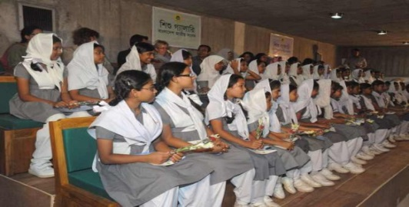
মূল্যায়ন
১. চিহ্নযুক্ত সংখ্যা কী?
২. 1-এর পরিপূরক কী?
৩. 2-এর পরিপূরক কী?
৪. বিপরীতকরণ বা নিগেশন কী?
৫. 2-এর পরিপূরক নির্ণয়ের সূত্রটি বল।

Slide 27
বাড়ির কাজ
২-এর পরিপূরক পদ্ধতি ব্যবহার করে দশমিক সংখ্যা (25) থেকে (13) বিয়োগ কর ।

Slide 28
সবাইকে ধন্যবাদ।

